Slide 1

PROYECTO “Aquatracking”
PRESENTACIÓN FINAL CAPSTONE

Slide 2
PROYECTO “AquaTracking”
Juan José Agüero
Developer
Andrés Silva
Desarrollo e integracion
Product Owner
Gestor BD y Proyecto
INTEGRANTES DEL PROYECTO

Slide 3
PROYECTO “AquaTracking”
DESCRIPCIÓN DEL PROYECTO
Problema o dolor
Actualmente, los hogares carecen de herramientas accesibles que les permitan monitorear, entender y gestionar su propio consumo en detalle. Sin esta visibilidad, es imposible identificar patrones o fomentar hábitos de ahorro.
Propuesta de solución
AquaTracking, un sistema integral de análisis de datos diseñado para cerrar la brecha de información que causa el consumo ineficiente de agua.

Slide 4
PROYECTO “AquaTracking”
Objetivo General
Implementar un sistema web y de sensores para monitorear y optimizar el consumo de agua en los hogares
Objetivos Específicos
Recolectar y almacenar los datos de consumo en MongoDB.
Analizar los datos para identificar patrones de consumo.
Diseñar una plataforma web interactiva para los usuarios.
Implementar visualizaciones claras (gráficos y tablas).
Garantizar la calidad, usabilidad y seguridad (Normas ISO)

Slide 5
PROYECTO “AquaTracking”
Alcances y limitaciones del proyecto
Alcance
Se implementó un sistema web para monitorear y analizar el consumo de agua en tiempo real.
El sistema identifica patrones de consumo y los presenta en gráficos y tablas.
El proyecto se adhirió a estándares de calidad, usabilidad y seguridad (ISO).
Limitaciones
El sistema requiere instalación de hardware (sensores) y no es universal.
El modelo de predicción es básico y no detecta micro-fugas.
El ChatBot implementado es solo para soporte básico.

Slide 6
PROYECTO “AquaTracking”
Metodología de trabajo para el desarrollo del proyecto
Metodología ágil Scrum
Esto nos permitió gestionar el proyecto de forma iterativa y colaborativa, adaptándonos a los requisitos del cliente y enfocándonos en la entrega continua de valor. El trabajo se organizó en sprints de 1 a 2 semanas, con reuniones diarias y revisiones constantes con el cliente para validar los avances.

Slide 7
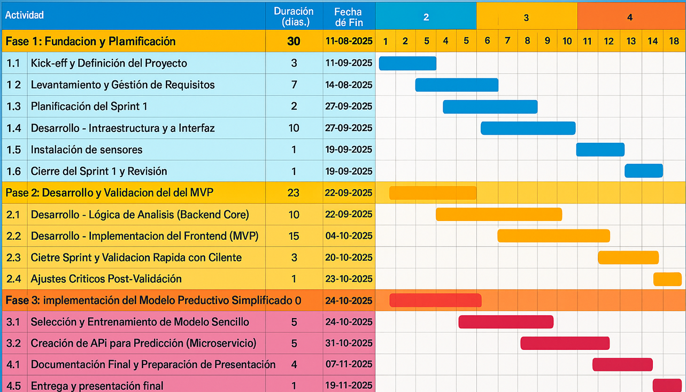
PROYECTO “AquaTracking”
Cronograma para el desarrollo del proyecto

Slide 8
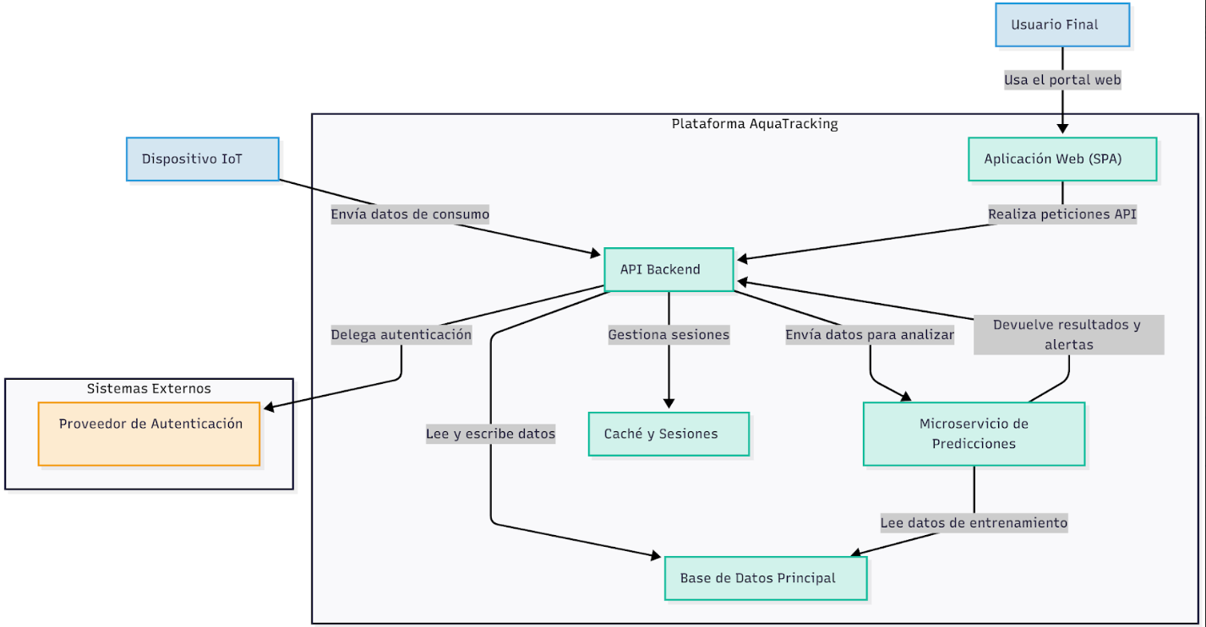
PROYECTO “AquaTracking”
Arquitectura del software

Slide 9
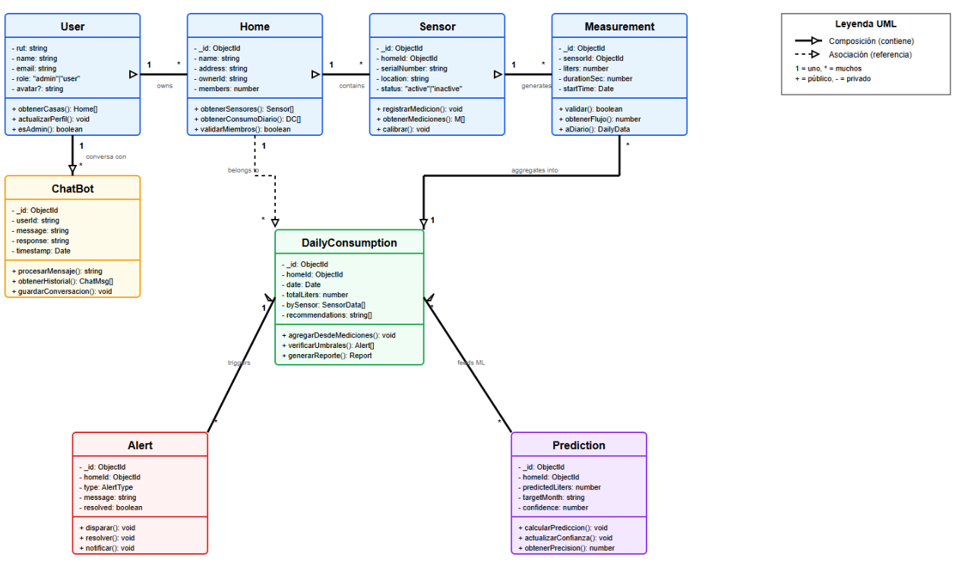
PROYECTO “AquaTracking”
Modelo de datos

Slide 10





PROYECTO “AquaTracking”
Tecnologías utilizadas

Slide 11
DEMOSTRACIÓN DEL RESULTADO DEL PROYECTO

Slide 12
Resultados obtenidos

Slide 13

Obstáculos presentados durante el desarrollo

Slide 14
PREGUNTAS DE LA COMISIÓN

